Slide 1


مقدمة في
طرق البحث
أعداد
د/أحمد راجح إسماعيل
MGM333
مقدمة في طرق البحث
محاضرة 1

Slide 2

الفصل
أهداف التعلم
1
تعلم عن الوضعية، وما بعد الوضعية، والتفسيرية.
فهم الأسئلة الوجودية والمعرفية والمنهجية.
التعرف على الفروق بين المنهجيات الكيفية والكمية.
فهم دور وتطبيق البحث بأساليب مختلطة.
تعلّم معايير تقييم قيمة نتائج البحث.
www.midocean.ae

Slide 3

الفصل
مقدمة في نماذج البحث
1
الغرض
- تقديم نظرة عامة على عملية البحث.
- إرشاد الباحثين من خلال الخيارات المتاحة.
أهمية الأنماط
- فهم الأنماط أمر بالغ الأهمية لاتخاذ قرارات بحث مستنيرة.
- وعي الأنماط يعزز الاستجابة للوضع والإبداع (باتون، 1988).
www.midocean.ae

Slide 4
الفصل
تعريف أنماط البحث
1
ثلاثة أنماط رئيسية
- الوضعية
- ما بعد الوضعية
- التفسيرية
الأسس الفلسفية
- الوجودية: طبيعة الواقع.
- epistemology: فلسفة كيفية معرفتنا بالواقع.
- المنهجية: ممارسة كيفية معرفتنا بالواقع.
www.midocean.ae

Slide 5
الفصل
الأسئلة الرئيسية وحدود النموذج
1
ثلاثة أسئلة رئيسية (لينكولن وغوبا، 1985)
1. السؤال الوجودي: ما هي طبيعة الواقع؟
2. السؤال الإبستمولوجي: ما هي طبيعة العلاقة بين العارف والمعروف؟
3. السؤال المنهجي: كيف يمكننا معرفته؟
تحديد حدود النموذج
- فهم الإجابات على هذه الأسئلة يساعد في تحديد النموذج.
- النماذج توجه منهج البحث والأساليب.
www.midocean.ae

Slide 6
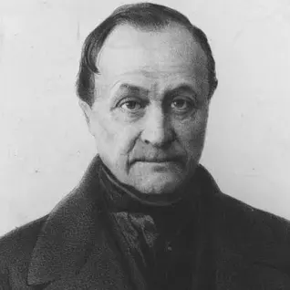
الفصل
البحث الوضعاني - تاريخ موجز
1
ثلاثة أجيال من المفكرين الوضعانيين
1. الصياغة الأصلية بواسطة أوغست كونت.
2. الوضعانية المنطقية المرتبطة بدائرة فيينا.
3. تطور البوزيتيفية القياسية في منتصف القرن العشرين.
بوزيتيفية أوغست كونت الاجتماعية: فحص الظواهر الاجتماعية كعلم تجريبي.
إميل دوركايم: أول 'عالم اجتماع' يبتكر التحقيق التجريبي في المجتمع.
www.midocean.ae

Slide 7
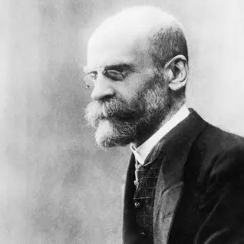
الفصل
البحث البوزيتيفي - تاريخ موجز
1
في أوائل القرن التاسع عشر، صاغ كونت البوزيتيفية الاجتماعية.
كان الهدف هو تطبيق تقنيات العلوم الطبيعية على النظرية الاجتماعية والسلوك البشري.
الإيمان بإعادة بناء المعرفة البشرية لبناء مجتمع أفضل (سميث، 1998).
التأكيد على العلم التجريبي بدلاً من الفلسفات اللاهوتية والميتافيزيقية.
كان عمل كونت في الغالب بلاغيًا؛ وقد رائد دوركهايم الأساليب التجريبية.
www.midocean.ae

Slide 8
فصل
البوزيتيفية المنطقية ودائرة فيينا
1
في عشرينيات القرن العشرين: طور الفلاسفة في فيينا (دائرة فيينا) البوزيتيفية المنطقية.
الأعضاء البارزين: موريز شليك، رودولف كارنه، فيليب فرانك، برتراند راسل.
رفض البوزيتيفية لدى كونت، مفضلًا 'التجريبية المنطقية'.
ركز على البيانات القابلة للتحقق والقابلة للإبطال كمعرفة علمية ذات معنى.
شدد على التحليل الإحصائي والأدلة المادية على التكهنات الميتافيزيقية.
أثر على تقاليد السلوكية مثل شرط بافلوف الكلاسيكي وتكييف سكنر العملي.
www.midocean.ae

Slide 9
الفصل
الأنتولوجيا – الواقعية
1
يفترض الوضعية وجود واقع موضوعي ومستقل وثابت متاح للاكتشاف والتحليل.
فقط الظواهر القابلة للملاحظة معترف بها؛ يتم رفض الميتافيزيقا بشدة.
توجد الحقائق الاجتماعية بشكل مستقل عن التفاعل البشري، وتعمل وفقًا لقوانينها الخاصة.
تُعتبر ميكانيكا نيوتن قابلة للتطبيق من العالم الطبيعي إلى العالم الاجتماعي.
www.midocean.ae

Slide 10
الفصل
الإبستمولوجيا – الموضوعية/الثنائية
1
العلاقة بين العارف والمعروف هي واحدة من 'المراقب الموضوعي'.
يقف الباحث بعيدًا عن ما يتم ملاحظته ويقدم تقارير عن الواقع المكتشف.
الثنائية: الباحث والموضوع موجودان بشكل مستقل عن بعضهما البعض.
تُظهر الموضوعية من خلال التكرار، مع افتراض الملاحظة دون تأثير.
www.midocean.ae

Slide 11
الفصل
المنهجية - تجريبية/تحليلية
1
يتم تشريح الواقع إلى متغيرات تمثل بناءات نظرية.
يتم التلاعب بالمتغيرات من خلال التجريب لتحديد 'القوانين'.
يبدأ البحث بفرضية، يتم اختبارها بشكل تجريبي من خلال التجارب المنظمة.
تستخدم آليات إحصائية معقدة لتحديد العلاقات والتعميمات الواسعة.
www.midocean.ae

Slide 12
الفصل
الغرض - التنبؤ/التحكم/التفسير/التحقق
1
تفسر المنهجيات الوضعية كيف تحدث الأشياء لتوقع والتحكم في الأحداث المستقبلية.
تظل إعادة البناء الاجتماعي المستندة إلى أفكار كونت ثابتة في التقاليد الوضعية.
تستخلص التعميمات من الفحوصات المحددة وتطبق بشكل عالمي.
يسعى لإظهار الصلاحية العامة.
www.midocean.ae

Slide 13
الفصل
1
ما بعد الوضعية وأبحاث الأساليب المختلطة - تاريخ موجز
تَحَاكَى الإيجابية العلوم الطبيعية، ولا سيما الفيزياء.
الانتقال من الفيزياء النيوتونية الصارمة إلى 'اللامبالاة' و'النسبية' (أينشتاين، هايزنبرغ).
يعيق الحتمية الاكتشاف؛ تتطلب الأبحاث الاجتماعية التنقيح (بوبير، 1963).
تطورت الإيجابية القياسية (من الثلاثينيات إلى الستينيات) إلى ما بعد الإيجابية.
www.midocean.ae

Slide 14

الفصل
1
ظهور ما بعد الإيجابية
نظريات جديدة عن اللامبالاة والاحتمالية (بوبير، 1959-1963).
تقديم 'إبطال' و'واقعية نقدية'.
حقائق اجتماعية موضوعها التفسير.
تُدرك الواقع من خلال الملاحظة التجريبية والنظرية الموجودة.
www.midocean.ae

Slide 15
الفصل
1
البحث بأساليب مختلطة في ما بعد الإيجابية
البحث بأسلوب مختلط كنوع من البحث ما بعد الإيجابي.
نهج عملي يجمع بين المنهجيات الكمية والنوعية.
يتطلب وجود عدة باحثين ذوي كفاءات في أساليب متعددة (دينزين، 2010).
التركيز على الصرامة والموثوقية في الجمع بين الأساليب.
www.midocean.ae

Slide 16
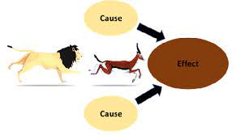
الفصل
1
الأنطولوجيا - الواقعية النقدية
الحقائق الاجتماعية الموضوعية موجودة بشكل مستقل لكنها تخضع لعدم اليقين والاحتمالية.
توجد علاقات السبب والنتيجة لكنها ليست معروفة بالكامل.
تسبب مشاعر البشر عيوبًا، ومع ذلك فإن الواقع موجود ليتم اكتشافه.
www.midocean.ae

Slide 17

الفصل
1
الإبستيمولوجيا - الثنائي المعدل/ الموضوعي
يقبل ما بعد الوضعية بأن كل اكتشاف يخضع للتفسير.
مسؤولية الباحث هي إظهار الموضوعية من خلال الصلاحية الخارجية.
الموضوعية تتجلى من خلال القدرة على التحقق من النتائج خارجيًا.
www.midocean.ae

Slide 18
الفصل
1
المنهجية – تجريبية/تلاعب معدلة
التجريب واختبار الفرضيات مع المتغيرات المحددة.
تقنيات الإحصاء تقيس العلاقات بين المتغيرات.
يتضمن تفسيرات الكيفية التي تسمح للمعرفة السابقة بالتأثير على الإدراكات.
تستخدم أبحاث الطرق المختلطة تصميمًا 'أولياً' مع أوزان متباينة على الجوانب الكيفية والكمية.
www.midocean.ae

Slide 19
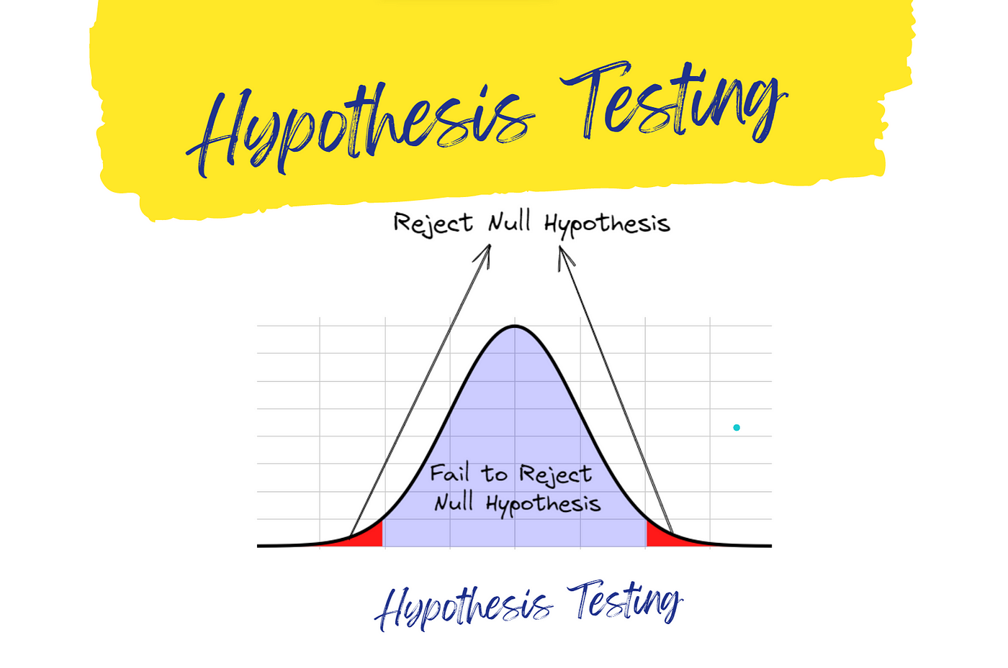

Slide 20

الفصل
1
الغرض – التنبؤ/السيطرة/الشرح/التكذيب
شبيه بالوضعيّة ولكنه يتضمن مفهوم التزوير.
إن دحض وجود ظاهرة هو نتيجة صالحة.
تظل التعميومات حول الظواهر ناتجًا.
يتم قبول الثنوية المنهجية (نوعية وكمية) في البحث ما بعد الوضعي.
www.midocean.ae

Slide 21
الفصل
1
البحث التفسيري - تاريخ موجز
يتناول التفسير عدة مناهج: 'التفسير التجريبي' و'نظرية النقد'.
انتقاد فيلهلم ديلثي للوضعية هو أن هناك اختلافاً بين فهم الفكر البشري وشرح الطبيعة.
ماكس ويبر من بين مؤيدي التفسير التجريبي، حيث يركز على الدراسات الإثنوغرافية.
بارني غلاسر وأنسلم شتراوس وضعا إجراءات البحث التجريبي التفسيري (1967).
توسع في مختلف المناهج من 1970 حتى منتصف الثمانينيات.
www.midocean.ae

Slide 22
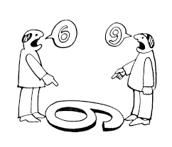
الفصل
1
الأنطولوجيا - النسبيّة
الحقائق متعددة، ومُركّبة، وشمولية.
لا توجد حقيقة واحدة محسوسة؛ فقط حقائق معقدة ومتعددة للأفراد.
الواقع 'فردي' ومعتمد على السياق، وليس 'عالمي' (فليك، 2002).
www.midocean.ae

Slide 23
الفصل
1
نظرية المعرفة - تعامل/ذاتي
المعروف والعالم يؤثران على بعضهما البعض؛ جميع الأوصاف مرتبطة بالزمان والسياق.
من المستحيل فصل السبب عن الأثر؛ الكيانات في حالة تشكيل متزامن (لينكلون وغوبا، 1985).
المعرفة نتاج التفاعل بين المعروف والعالم.
www.midocean.ae

Slide 24
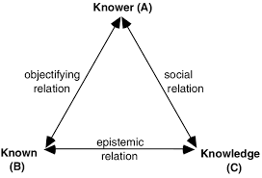

Slide 25

الفصل
1
المنهجية - التفاعل التعاطفي
النشاط البحثي يُغير الموضوع المدروس (هايزنبرغ، 1958).
البيانات المُجمعة تتأثر بعملية البحث والزمان والسياق.
فهم المعاني وراء تصرفات الأفراد هو أمر أساسي.
المنهجية النوعية:
- تبادل اللهجات، تأويل النصوص، وتحليل السياق.
www.midocean.ae

Slide 26
الفصل
1
الهدف – نقل النتائج بناءً على ملاءمة السياق
تعتمد قابلية النقل على التشابهات بين السياقات 'المرسلة' و'المستقبلة'.
تتطلب الأحكام المتعلقة بقابلية النقل أوصافًا مفصلة للبيانات في السياق (Erlandson وآخرون، 1993).
البحث مخصص والتعميم بالمعنى التقليدي أمر مستحيل (Dervin، 1997).
www.midocean.ae

Slide 27
فصل
1
مناهج تفسيرية وتداعيات عملية
تشمل المناهج التفسيرية الاستفسار البشري، النظرية النقدية، الأنثروبولوجيا، البنيوية، علم الأسلوب الإثنوميتودولوجي، إلخ.
يسعى المفسرون لفهم السياق الكامل على المستويات البيئية الكلية والدقيقة.
يتغير الباحثون والمواضيع بواسطة تجربة البحث؛ المعرفة مرتبطة بالزمن والسياق.
الوضعيون/الوضعيون بعد كمهندسين اجتماعيين، والمفسرون كحكاواتيين، والنقاد كمحفزين للتغيير الاجتماعي.
www.midocean.ae

Slide 28
فصل
1
المنهجية الكيفية مقابل المنهجية الكمية
من المستحيل فحص واقعيات فردية متعددة بعمق باستخدام طرق كمية.
المنهجية الكمية تتعلق بالواقع الموضوعي للحقائق الاجتماعية.
المنهجية النوعية تتعلق بالت constructions الاجتماعية للواقع (غورمان وكلايتون، 2005).
www.midocean.ae

Slide 29

الفصل
1
النقاء النمطي مقابل الثنائية المنهجية
لا يوجد إجماع على الحاجة إلى النقاء النمطي في البحث.
الثنائية المنهجية هي دمج المناهج النوعية والكمية.
كلا المنهجتين لهما حدود؛ "كل شيء مقبول" approach.
لذلك، يعد بحث الطرق المدمجة (MMR) دمج المنهجيات لمعالجة أسئلة البحث (دينزين، 2010).
www.midocean.ae

Slide 30
الفصل
1
تصميم البحث النوعي
يشار إلى مصطلح "التصميم الناشئ"، كما ذكره لينكولن وغوبا (1985)، كنهج مرن ومتأقلم لتصميم البحث يتطور بشكل عضوي مع تقدم الدراسة. يتناقض هذا المفهوم مع التصاميم الثابتة والمحددة مسبقًا.
يتكشف: التصميم يكشف عن نفسه تدريجيًا مع مرور الوقت، بدلاً من أن يكون مخططًا بالكامل من البداية.
يتساقط: العملية تتدفق وتتوسع كالشلال، مما يشير إلى أنه بمجرد فهم جزء من التصميم، يمكن أن يؤدي ذلك إلى مزيد من التطورات.
www.midocean.ae

Slide 31
الفصل
1
تصميم البحث النوعي
يدور: يتقدم التصميم في حركة دائرية، مما يعني حركة مستمرة وتكيفًا.
يظهر: يصبح التصميم واضحًا أو يأتي إلى الوجود من خلال عملية البحث.
المكونات الرئيسية: مراجعة الأدبيات، الإطار النظري، العمل الميداني، الأداة البشرية، العينة الهادفة، التحليل الاستقرائي، التصميم الناشئ، النظرية المرتكزة، النتائج المتفاوض عليها.
العملية التكرارية: اختيار المشاركين، جمع البيانات، التحليل، بناء نظرية مرتكزة، نقل النتائج.
www.midocean.ae

Slide 32

الفصل
1
تصميم البحث النوعي
دراسة السلوك في السياق تتطلب الإنسان كأداة.
يجب فهم التعقيدات البشرية والعلاقات الشخصية.
الباحث كأداة يسمح بفهم وتوصيف التعقيدات (مايكت ومورهوس، 1994).
www.midocean.ae

Slide 33
الفصل
1
مثال على التصميم الناشئ في الممارسة
أدت مناقشات مجموعات التركيز إلى طرق بديلة: دفاتر يوميات مكتوبة بخط اليد، قواعد بيانات، ملفات نصية.
ساهمت مشاركة المشاركين في التصميم في تحسين جودة البيانات وتعزيز المشاركة. أصبحوا أصحاب مصلحة في البحث، مما زاد من الجدية.
www.midocean.ae

Slide 34
الفصل
1
تصميم البحث الكمي
تصميم خطي، يوفر إطارًا ملموسًا للباحثين الجدد.
يبدأ بإطار نظري تم تأسيسه من مراجعة الأدبيات.
تنشأ الفرضية من الإطار؛ تم تحديد المتغيرات.
تم اختيار طريقة البحث المناسبة، تم حساب العينة، وتصميم أدوات جمع البيانات.
جمع البيانات ومعالجتها وتحليلها لدعم أو دحض الفرضية.
تعميمات أو قوانين عامة تم وضعها بناءً على النتائج.
www.midocean.ae

Slide 35
الفصل
1
البحث باستخدام الأساليب المختلطة (MMR)
يجمع بين المنهجيات لمعالجة نفس سؤال البحث.
النهج الشائع هو استطلاع كبير الحجم متبوعًا بدراسة حالة مفصلة.
يُعرف بأنه جمع البيانات وتحليلها ودمج النتائج باستخدام كل من الأساليب النوعية والكمية (تاشاكرّي وكريسويل، 2007).
لا يوجد تصميم واحد؛ هناك العديد من التركيبات الممكنة (تاشاكرّي وتيدلي، 2003).
مجلة بحوث الأساليب المختلطة من سج (2007).
www.midocean.ae

Slide 36
الفصل
1
معايير تقييم البحث
تحديد قيمة نتائج البحث أمر أساسي.
تتطلب المنهجيات المختلفة معايير مختلفة لتحديد 'الحقيقة'.
تجنب تطبيق معايير من نموذج بحثي إلى آخر (وولكوت، 1990).
أربعة مفاهيم لتقييم قيمة البحث: 'قيمة الحقيقة'، 'القابلية للتطبيق'، 'الاتساق'، 'الحيادية' (لينكولن وغوبا، 1985).
www.midocean.ae

Slide 37
الفصل
1
معايير تقييم البحث
إن تحديد قيمة نتائج البحث أمر ضروري.
تتطلب المنهجيات المختلفة معايير مختلفة لتحديد "الحقيقة".
تجنب تطبيق معايير من نموذج بحثي واحد على آخر (وولكوت، 1990).
www.midocean.ae

Slide 38

الفصل
1
إرساء الموثوقية في البحث النوعي
المصداقية
قابلية النقل
الاعتمادية
إمكانية التأكيد
www.midocean.ae

Slide 39
الفصل
1
المصداقية في البحث النوعي
تُظهرها المشاركة المستمرة، والملاحظة الثابتة، وتثليث التقنيات، والتبادل بين الأقران، وفحوص الأعضاء.
التثليث: تقنيات جمع البيانات المتعددة تعوض عن قيود التقنيات الفردية (دينزين، 1978).
'الموضوعية الذاتية': التعرف على الذاتية والتعويض عنها في الدراسات النوعية (ميلون، 1990).
www.midocean.ae

Slide 40
الفصل
1
القابلية للتحويل في البحث النوعي
الهدف هو السماح بقابلية تحويل النتائج بدلاً من التعميم الكلي.
تقديم أوصاف تفصيلية للبيانات في السياق للحكم على إمكانية النقل (إيرلاندسون وآخرون، 1993).
يمكن أن تكون الأبحاث خاصة فقط؛ التعميم بالمعنى العلمي التقليدي مستحيل (ديرفين، 1997).
www.midocean.ae

Slide 41
الفصل
1
موثوقية في البحث النوعي
تم تأسيسه من خلال "تدقيق استفساري" مع مدقق خارجي.
تم الاحتفاظ بأثر التدقيق ومجلة البحث من قبل الباحث.
يضمن ظهور الإنشاءات مباشرة من البيانات، مؤكداً نتائج البحث (هالبرن، 1983).
www.midocean.ae

Slide 42
الفصل
1
قابلية التأكيد في البحث النوعي
من الضروري الحد من تحيز المحقق.
يضمن أن النتائج يمكن تتبعها إلى البيانات الخام، دون تأثر برؤية الملاحظ (شاردماز، 1995).
'الموضوعية' تصبح أكثر صعوبة في الدفاع عنها في البحث النوعي ما بعد الوضعية (لازار، 1998).
www.midocean.ae

Slide 43
الفصل
1
إمكانية التحقق في البحث الكمي
يعتمد على 'الصلاحية، والموثوقية، والقابلية للتعميم' (جانسيك، 1994).
الصلاحية الداخلية: توضح العلاقة السببية بين المتغيرات.
الصلحية الخارجية: يتم تعميم النتائج على السياق الأوسع.
الموثوقية: استقرار نتائج البحث مع مرور الوقت وعبر المواقع.
تمثيل العينة وفحص إحصائي للاحتمالية.
www.midocean.ae

Slide 44



شكراً لكم

